Slide 1
2020975037이동규
게임프로그래밍 과제

Slide 2
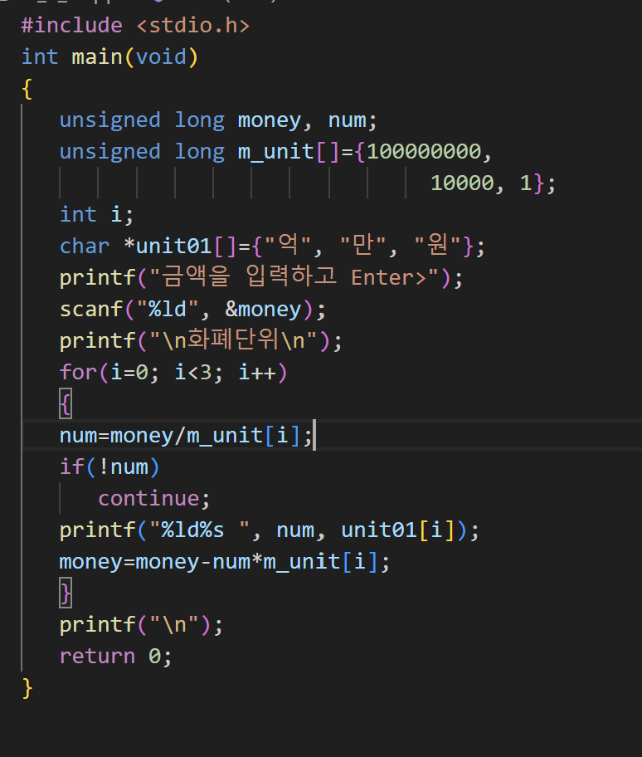
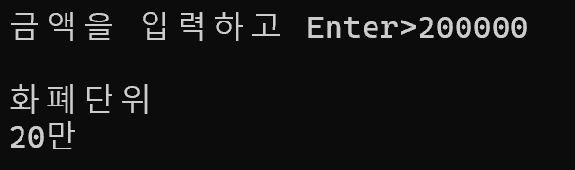
간단 설명
사용자가 입력한 금액을 한글 단위(억, 만, 원)으로
출력하는 프로그램 입니다.
출력

Slide 3
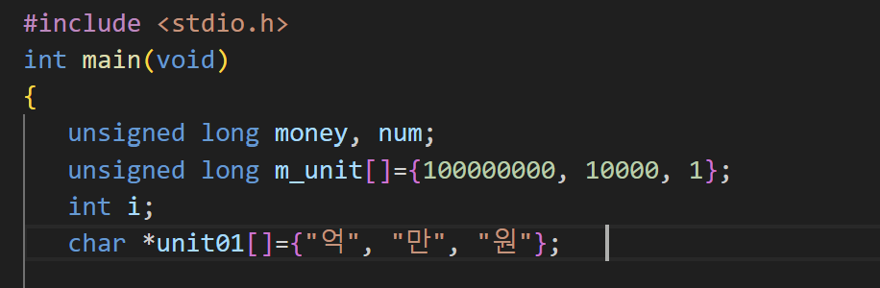
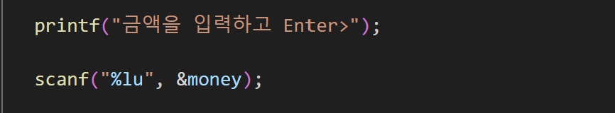
소스 코드(수정 전)
money : 사용자 입력 금액
num : 단위별로 계산된 금액
Unit01[] : 이름을 문자열로 저장(억,만,원)
Scanf : money에 사용자가 원하는 금액 입력 후 저장

Slide 4
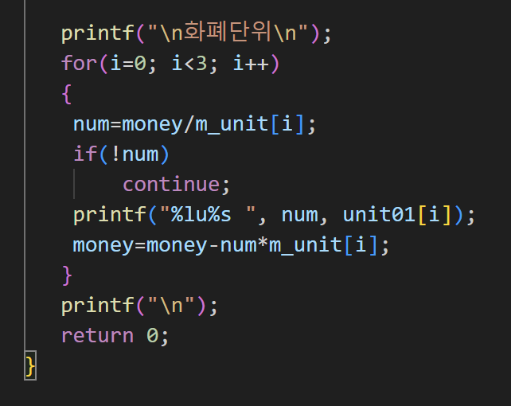
소스 코드(수정 전)
for : 반복문을 이용해 화폐 단위 순서대로 처리
num = money / m_unit[i] : money에 있는 금액을 현재 단위로 나누어 계산
money = money - num * m_unit[i] : money값 초기화
반복문이 끝나면 종료

Slide 5
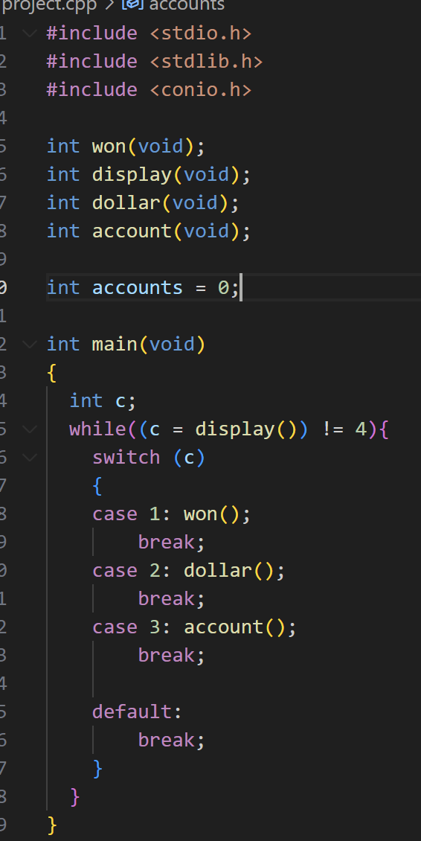
코드 수정후
Int won(void), int display(void), int dollar(void),
Int account(void) : 함수 선언
Int accounts : 전역변수 선언 0으로 초기화
While문 : display 호출후 c 값에 저장 그 이후 display에서 4를 반환 할 때까지 반복
Switch문: 반환값이 1이면 won(), 2이면 dollar(),
3이면 account() 호출

Slide 6
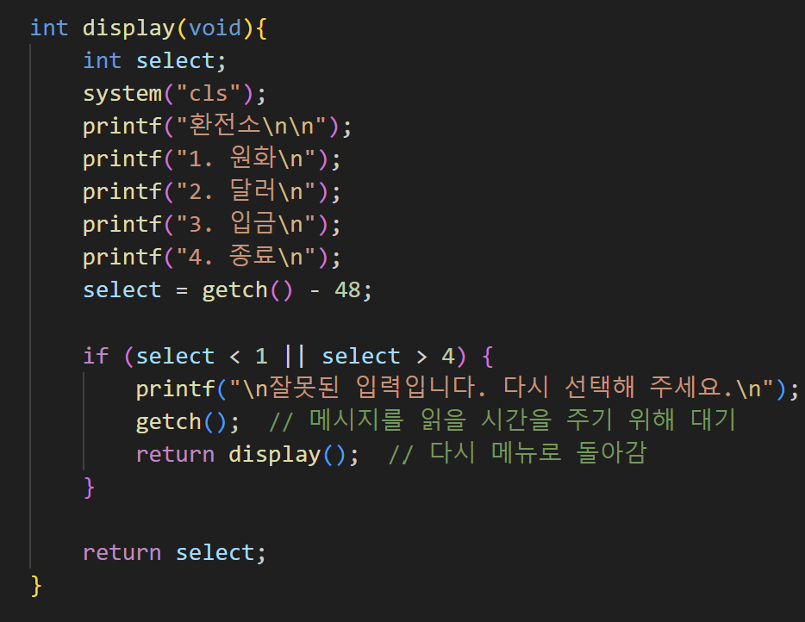
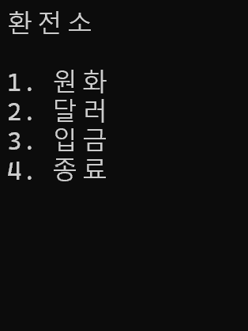
코드 수정후
Cls : 콘솔 화면 지우기
Printf : 1.원화, 2.달러, 3.입금, 4.종료 를 출력
Getch() : 사용자 입력키 반환(ascii값으로 반환) 1은 아스키 49 -48로 실제값반환
If : 1에서 4에 값이 아닐 경우 "잘못된 입력" 메시지 출력

Slide 7
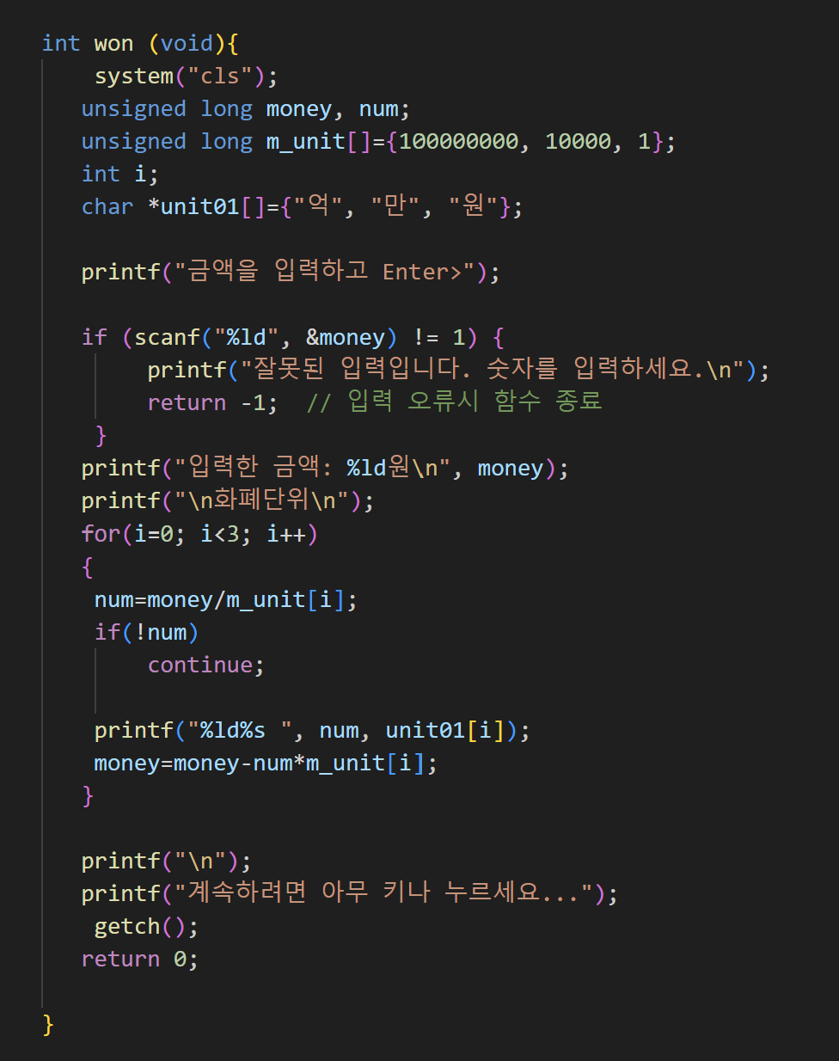
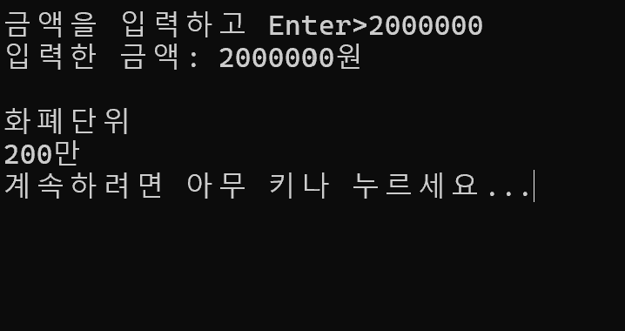
코드 수정후
scanf : 사용자 정수 입력 받기
If(scanf("%ld", &money) != 1) : 정수가 아닌 수가 들어오면 에러 메시지 -1 반환
for : i값에 따라 억, 만, 원 단위로 나누어 계산
Num = money / m_unit[i] : 화폐 단위에 맞게 금액을
계산

Slide 8
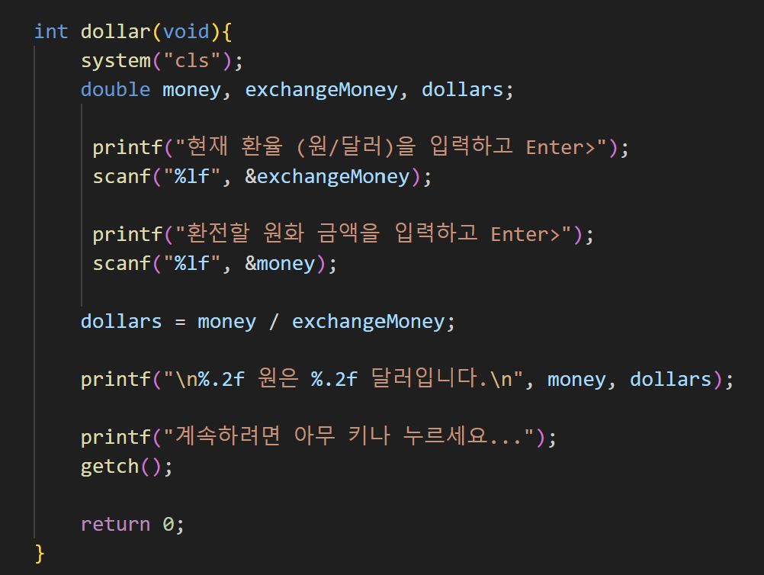
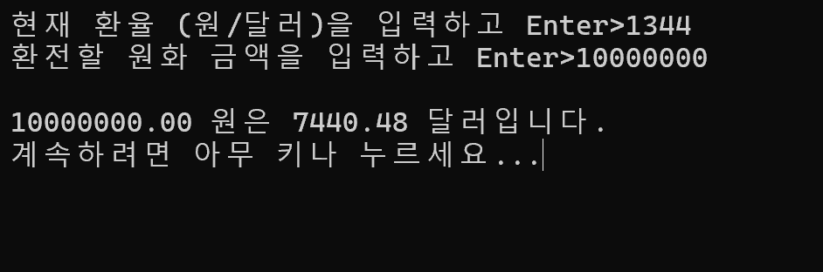
코드 수정후
exchangeMoney : 현재 환율 입력 받고 저장
money : 사용자가 바꿀 원화 금액 입력
dollars : 입력 받은 원화에서 현재 환율로 나누어 달러로 바꿈

Slide 9
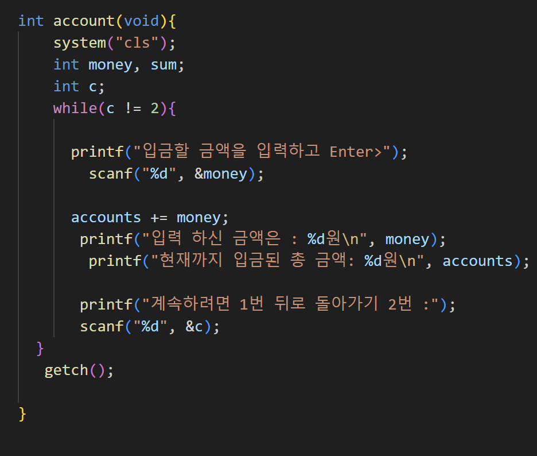
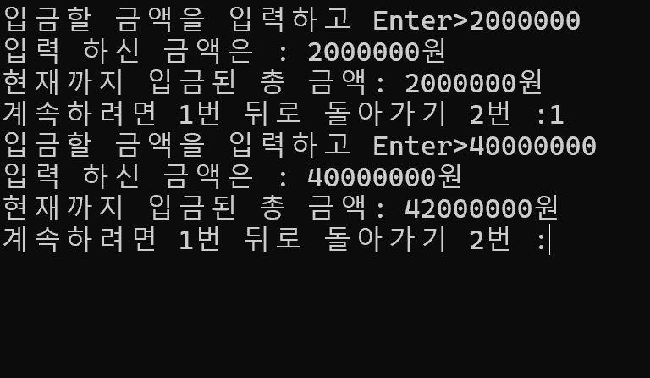
코드 수정후
While : 사용자가 2입력 전까지 계속 반복 실행

Slide 10
발표 끝

